Slide 1
IN1010 – Gruppe 8
Nicholas Uribarri
Første gruppetime

Slide 2
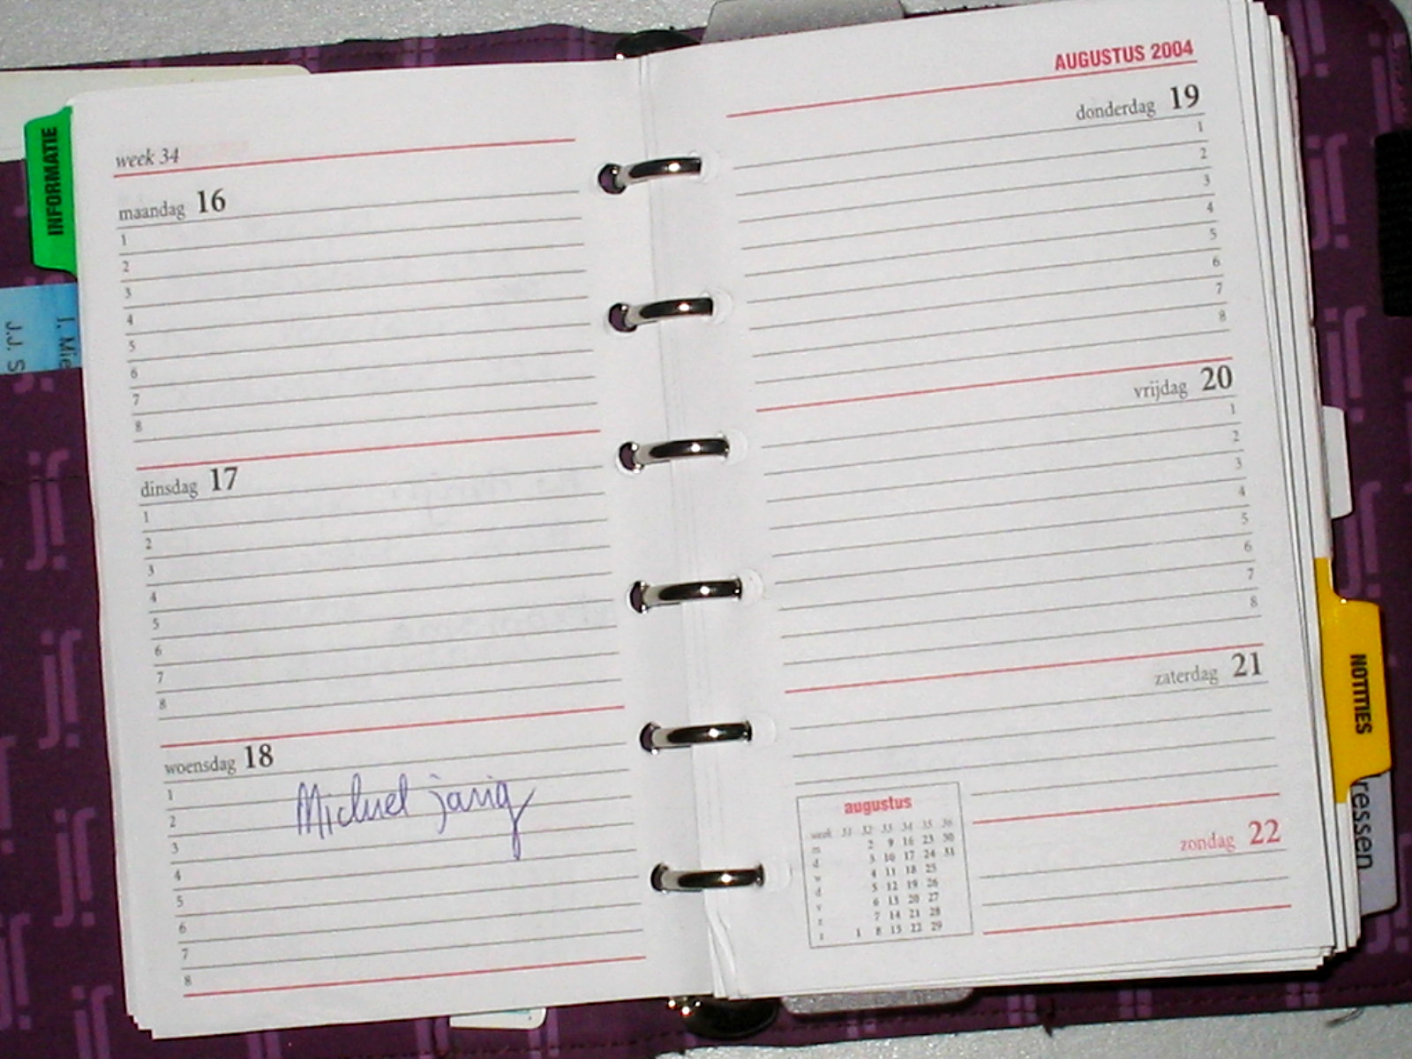
Agenda
Velkommen
Generell info
Java vs. python
Syntax i Java

Slide 3
Litt om meg
Jeg heter Nicholas
Går 2. året på prosa bachelor
Var gruppelærer i IN1000 forrige semester
Spiller tennis og jobbet som trener i flere år
epost: nauribar@uio.no

Slide 4
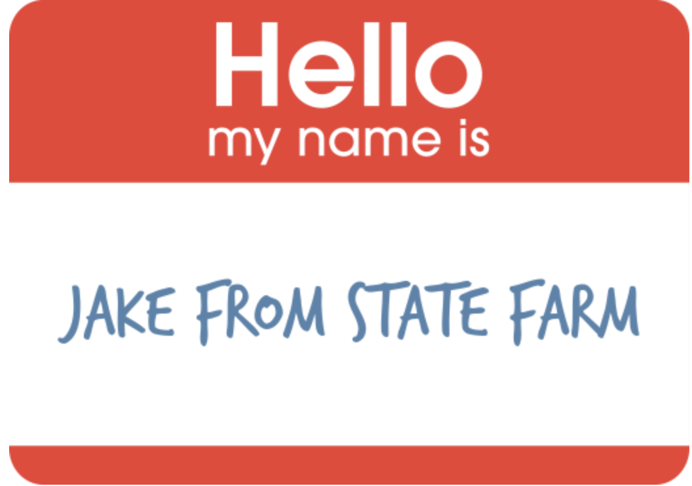
Navnerunde!
Si (i plenum)
  Hva du heter
  Hvilken linje du går på
  Favorittsang akkurat nå

Slide 5
Info dump
Beskjeder kommer på semestersiden
  Sjekk semestersiden (og epost) jevnlig – MINST én gang i uken
  Har dere spørsmål? Bruk UiO Discourse!
  Oppgavebank: Trix – slik som i IN1000

Slide 6
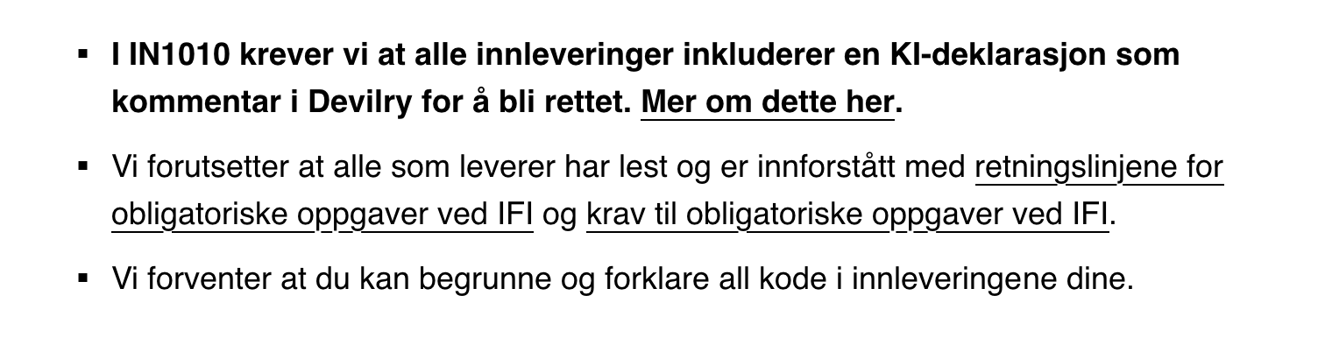
Innleveringer
7 innleveringer, innlevering 1 og 5 er obligatoriske
Alle innleveringer må inneholde en KI- deklarasjon
  Hvis ikke blir ikke innleveringen rettet og det regnes som ett forsøk

Slide 7
Eksamen
To eksamener i løpet av semesteret
  Midtveiseksamen 20. mars: 2 timer, ingen hjelpemidler
  Avsluttende eksamen 29. mai: 4 timer, med hjelpemidler
Begge eksamener er i silurveien

Slide 8
Mine erfaringer fra IN1010
IN1010 er vanskeligere enn IN1000
  Java er litt vanskeligere å fordøye enn Python, men man blir fort vant til det
Å skrive en del kode tidlig, gjør det veldig mye
lettere å henge med senere
Jeg fikk god karakter av
  Å kode jevnlig
  Jobbe/ diskutere i kollokviegrupper (!!)
  Bruke KI til å svare på spørsmål om teori, ikke generere svar på oppgaver

Slide 9
Java vs. Python
Tolket språk
Dynamisk typet
Innrykk for «inndeling av koden»
Kompilert språk
Statisk typet
Krøllparenteser for inndeling av koden
Alt er objekter
Må ha en main- metode for å kunne kjøre

Slide 10
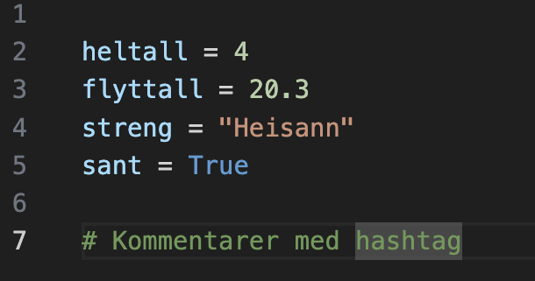
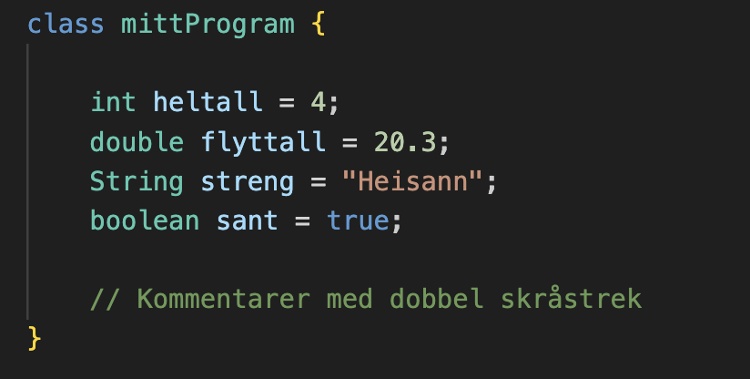
Java vs. Python

Slide 11
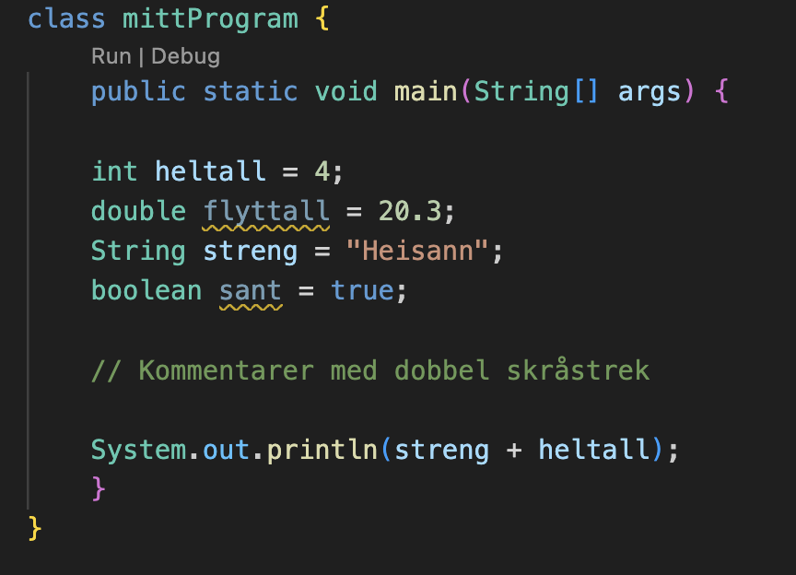
Utskrift
Python: print()
Java: System.out.println()
  Eller System.out.print(), da uten linjeskift
For at dette skal kjøre må vi putte det i en main- metode

Slide 12
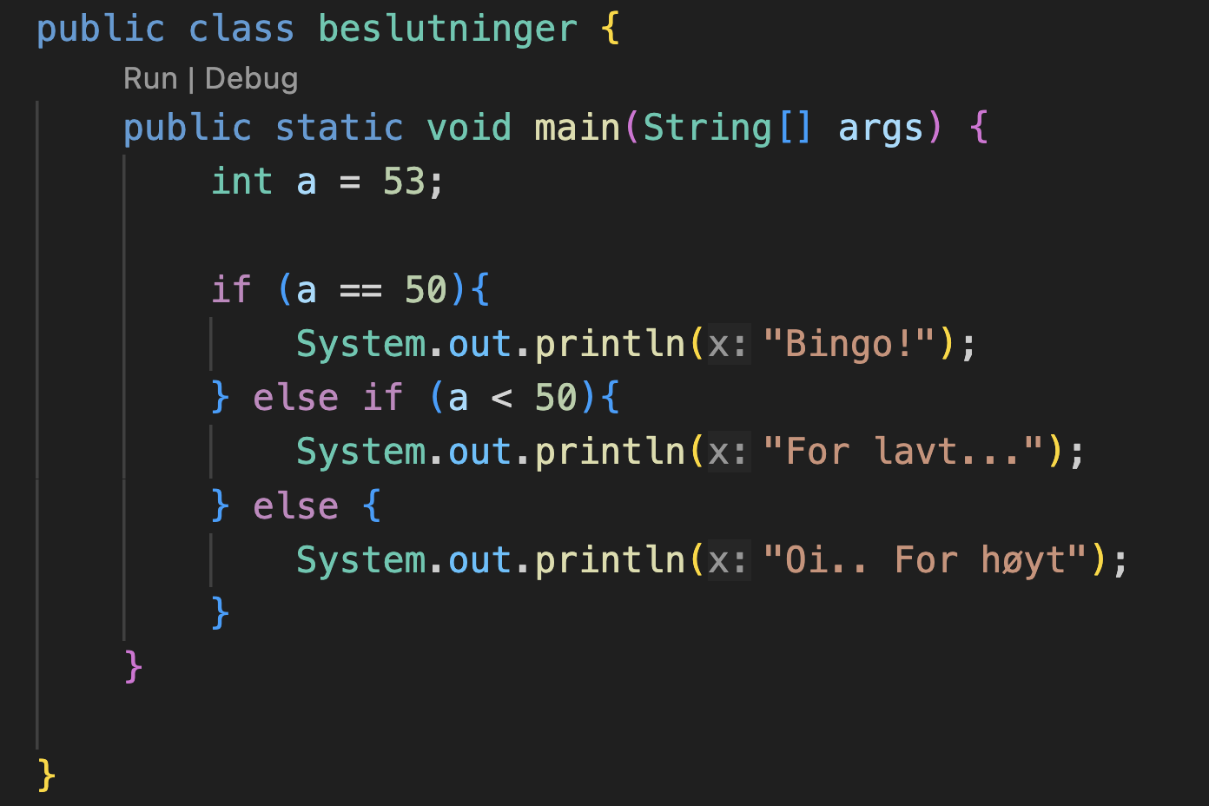
Beslutninger
If/ else- setninger ligner på syntaks i Python
Forskjellene er parenteser rundt logiske uttrykk og krøllparentesene

Slide 13
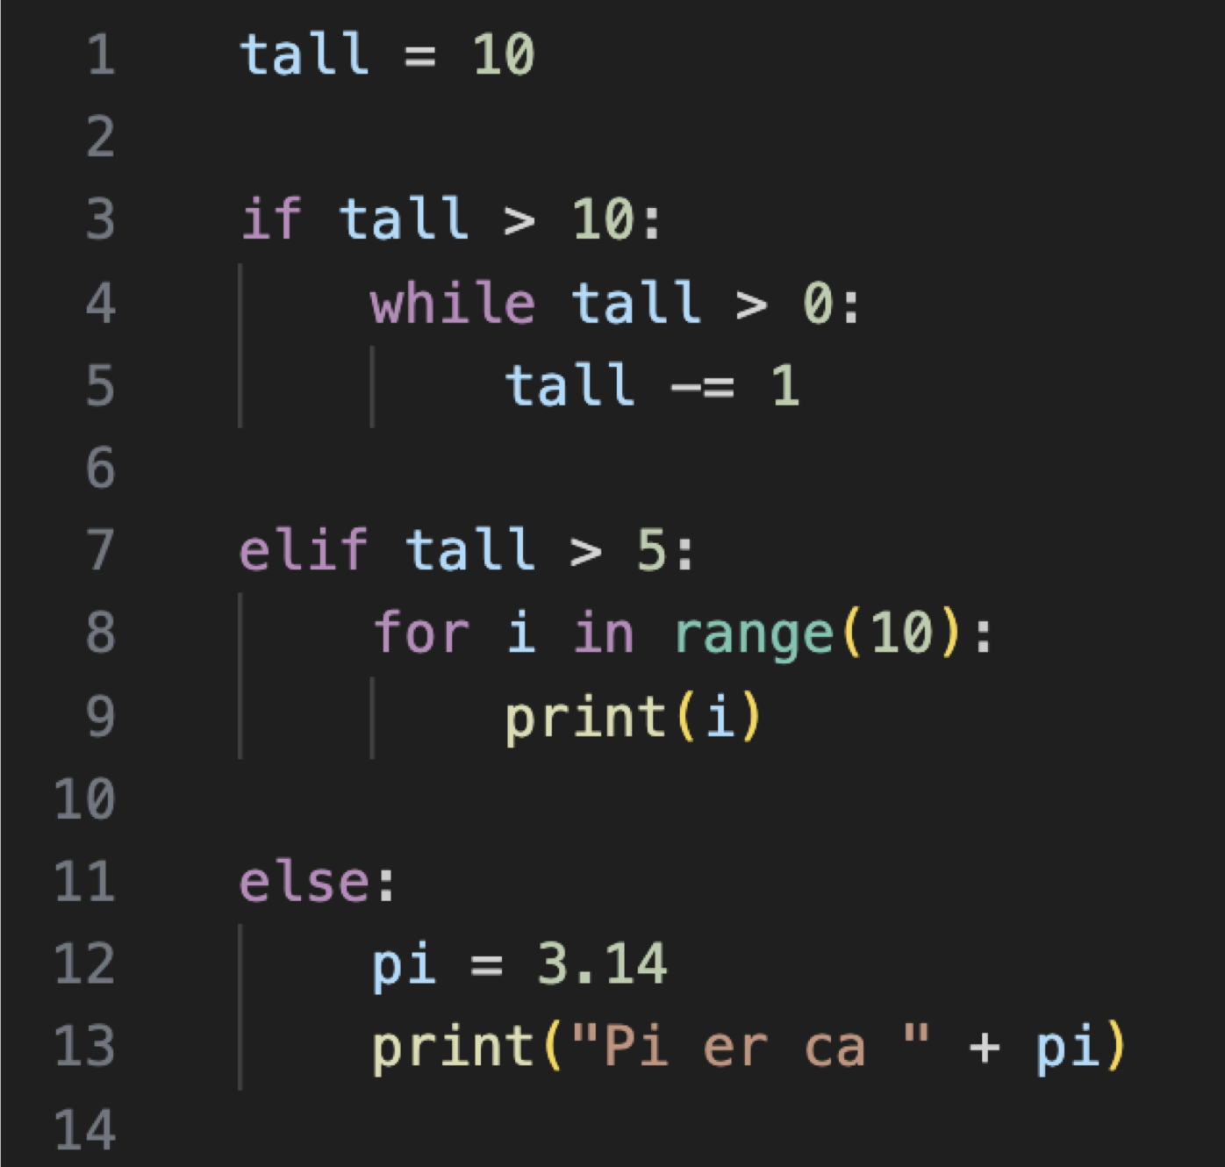
Oppgave
Oversett følgende program til Java- kode, kompiler og kjør

Slide 14
Løkker
While løkker er ganske like som i python
For løkker er litt annerledes
  for i in range() finnes ikke i Java
  Vi må eksplisitt spesifisere når for- løkken skal stoppe

Slide 15
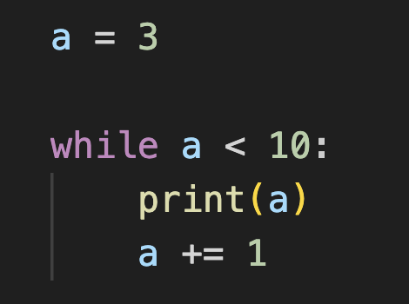
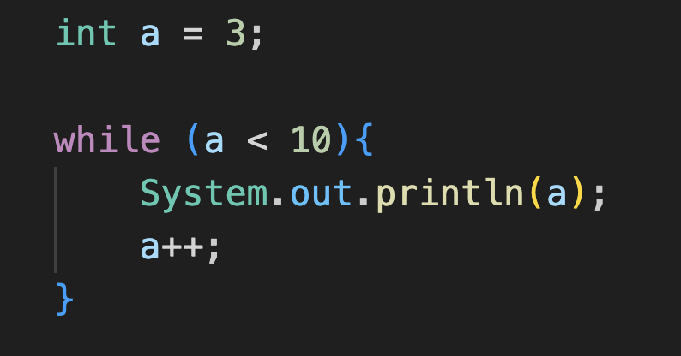
While- løkker
Python
Java

Slide 16
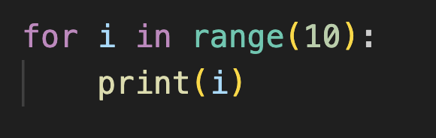
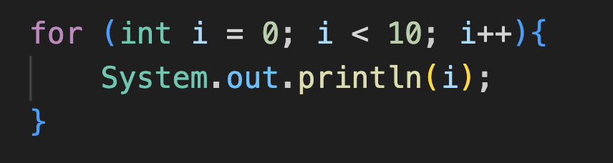
For- løkker
Python
Java

Slide 17

For- løkker
Betingelsen for løkken:
Itererer så lenge i < 10
Øker i med 1
hver iterasjon
Startverdi for i

Slide 18
Lab resten av timen

